Slide 1
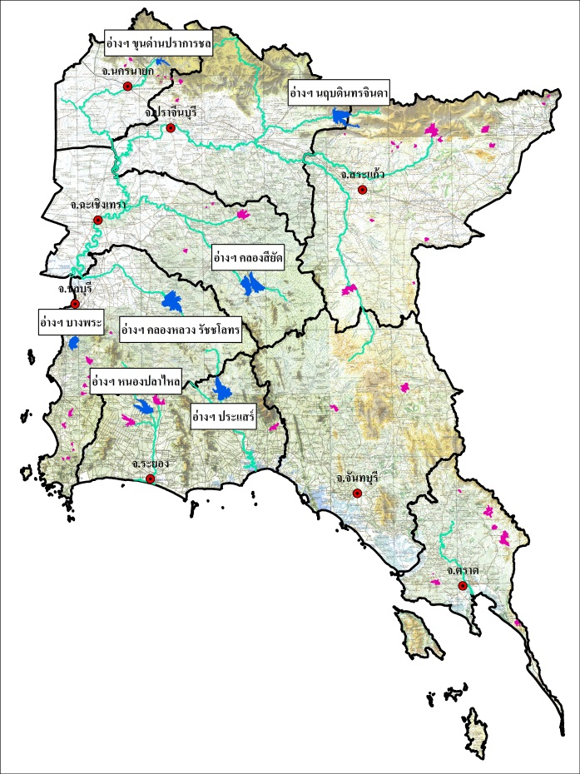
รายงานสถานการณ์น้ำในพื้นที่ สชป.9 ประจำวันที่ 1 เม.ย. 2567
ปริมาณน้ำเก็บกักทั้งภาคตะวันออก
ปริมาณน้ำ
(%)
อ่างเก็บน้ำขนาดใหญ่
6 แห่ง
ความจุเก็บกัก 1,515 ล้าน ลบ.ม. ปริมาณน้ำปัจจุบัน 597.80 ล้าน ลบ.ม. คิดเป็น 39.47%
ปริมาณน้ำใช้การ 503.47 ล้าน ลบ.ม.
70.95 (31.7)
146.01
(49.5)
อ่างเก็บน้ำ
ขนาดกลาง
52 แห่ง
ความจุเก็บกัก 1,006 ล้าน ลบ.ม. ปริมาณน้ำปัจจุบัน 458.66 ล้าน ลบ.ม. คิดเป็น 45.48%
ปริมาณน้ำใช้การ 402.56 ล้าน ลบ.ม.
รวม ปริมาณน้ำใช้การได้ 906.03 ล้าน ลบ.ม.
33.43 (34.1)
50.40 (12.0)
แผนการจัดสรรน้ำฤดูแล้ง 2566/67 ภาคตะวันออก
53.32 (45.6)
แผน จัดสรรน้ำฤดูแล้ง 2566/67 2,355 ล้าน ลบ.ม ( อ่างฯ 1,202 , ทางน้ำธรรมชาติ 1,153 )
อื่นๆ 6%
อุปโภค-บริโภค 12%
111.17
(67.9)
150 ล้าน ลบ.ม.
271 ล้าน ลบ.ม.
165.95 (56.3)
รักษาระบบนิเวศ 12%
ผล จัดสรรน้ำฤดูแล้ง 2566/67 1,853 ล้าน ลบ.ม ( อ่างฯ 903 , ทางน้ำธรรมชาติ 950 )
292 ล้าน ลบ.ม.
เกษตรกรรม 59%
อ่างเก็บน้ำขนาดใหญ่ 6 แห่ง
1,396 ล้าน ลบ.ม.
81% ขึ้นไป เกณฑ์น้ำดีมาก 0 แห่ง
51 - 80% เกณฑ์น้ำดี 2 แห่ง
31 - 50% เกณฑ์น้ำพอใช้ 3 แห่ง
≤30% เกณฑ์น้ำพอใช้ 1 แห่ง
คงเหลือ จัดสรรน้ำฤดูแล้ง 2566 /67 502 ล้าน ลบ.ม ( อ่างฯ 299 , ทางน้ำธรรมชาติ 203 )
อุตสาหกรรม 11%
อ่างเก็บน้ำขนาดกลาง 52 แห่ง
246 ล้าน ลบ.ม.
เกษตรกรรม 1.100 ล้านไร่
เครื่องจักร/เครื่องมือ | ที่ | แผน/ผล |  | จังหวัด |  |  |  |  |  |  |  | รวม
 |  |  |  | ชลบุรี | ระยอง | นครนายก | จันทบุรี | ตราด | ปราจีนบุรี | ฉะเชิงเทรา | สระแก้ว
เครื่องสูบน้ำ (เครื่อง) | สชป 9 | แผน | 61 | 3 | 3 | 11 | 7 | 2 | 22 | 11 | 2 | 61
 |  | ผล |  | - | - | 9 | 1 | 1 | 14 | 3 | 3 | 31
 | สคก. | ผล |  | - | - | - | - | 4 | - | - | - | 4
รถบรรทุก (คัน) | สชป 9 | แผน | 55 | - | 8 | 1 | 13 | 3 | 2 | 1 | - | 28
 |  | ผล |  | - | - | - | - | 2 | - | - | - | 2
เครื่อง พลักดันน้ำ (ลำ) | สชป.9 | แผน | 30 | 6 | 2 | 8 | - | - | 6 | 8 | - | 30
 |  | ผล |  | - | - | - | - | - | - | - | - | -
โครงการสูบผันน้ำ ภาคตะวันออก | สูบเมื่อวาน (ล้าน ลบ.ม.) | แผน ปี 67 | ผลสะสม (ล้าน ลบ.ม.)
สูบผันน้ำอ่างฯประแสร์-อ่างฯคลองใหญ่ | 0.274 | 80.00 | 13.276
ผันน้ำอ่างฯคลองใหญ่- อ่างฯหนองปลาไหล | หยุดผัน | - | 13.095
สูบผันน้ำอ่างฯประแสร์ 2- อ่างฯหนองปลาไหล | หยุดสูบ | - | 1.152
ผลการเพาะปลูกพืชฤดูแล้ง 2566/67
ข้าว
109%
เพาะปลูกไปแล้ว
0.471 ล้านไร่ (แผน 0.433 ล้านไร่)
พืชไร่-พืชผัก
110%
เพาะปลูกไปแล้ว
0.023 ล้านไร่ (แผน 0.021 ล้านไร่)
หมายเหตุ : ยังไม่มีการร้องขอรถบรรทุกน้ำเพิ่มเติม
สำรองรถบรรทุกน้ำที่ สำนักงานชลประทานที่ 9 จำนวน 1 คัน
พืชอื่นๆ
101%
เพาะปลูกไปแล้ว
0.697 ล้านไร่ (แผน 0.692 ล้านไร่)

Slide 2
